Slide 1
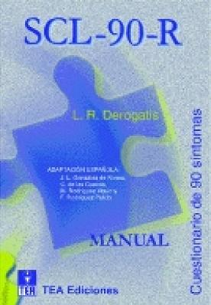
SCL-90 –R
Universidade de Trás-os-Montes e Alto Douro
Docente:
Sónia Costa
Discentes:
Daniela Rêgo, 39478
Daniela Jaco, 38841
Sofia Ferreira, 38861
Licenciatura em Psicologia , 3ºAno, Psicometria

Slide 2
Ficha Técnica
Nome: SLC-90-R, Questionário de 90 sintomas
Nome original: SCL-90-R, Symptom Checklist 90 Revised.
Autor: L-R. Derogatis
Aplicação: Individual e coletiva
Idade para aplicação: 13 anos ou mais.
Duração: Entre 12 a 15 minutos:
Finalidade: Apreciação de nove dimensões sintomáticas de psicopatologia e três índices globais
Material: Manual, exemplar auto-corrigível, lápis e borracha.

Slide 3
Normas de Aplicação e Classificação
- Considerações Gerais:
O SCl-90-R é composto por 90 itens, cada um dos quais descreve uma alteração psicopatológica concreta. Cada item é avaliado, pelo sujeito, numa escala de Likert que pode variar de zero (ausência total de sintomas) a quatro (presença de muitos sintomas).
- Normas de Aplicação:
Como se trata de um questionário de autoaplicação, é necessário que certas explicações e instruções sejam dadas corretamente. Pequenas variações no enunciado das instruções podem provocar modificações significativas nas respostas, assim como a atitude da pessoa que está a aplicar o questionário. Assim sendo, é importante que as instruções sejam dadas de forma estandardizada.

Slide 4
Correção e Pontuação
1. Traduzir as pontuações de cada fila no seu quadro correspondente;
2. Somar as pontuações de cada coluna para obter a pontuação de cada escala;
3. Somar também as pontuações dos itens adicionais e traduzir a soma do quadro correspondente.
4. Realizar as operações indicadas para obter o total dos índices gerais.
Cada um dos seguintes índices globais indica diferentes aspetos do sofrimento psicopatológico geral:
- O Índice Sintomático Geral (GSI)
- O Total de Respostas Positivas (PST)
- O Índice de Distress de Sintomas Positivos (PSDI)

Slide 5
Dimensões Sintomáticas
1.Somatização
N=12
2.Obsessão-Compulsão
N=10
3.Sensibilidade Interpessoal
N=9
4.Depressão
N=13
5.Ansiedade
N=10
6.Hostilidade
N=6
7.Ansidade Fóbica
N=7
8.Ideias Paranóides
N=6
9.Psicotismo
N=10
10. Escala Adicional
N=7

Slide 6
Normas de Interpretação
O SLC-90-R foi criado para ser interpretado a três níveis diferentes de informação: o global, o dimensional e o de sintomas discretos. A informação resultante é distinta mas muito relacionada, e deve ser cuidadosamente integrada para fornecer um perfil psicológico válido do sujeito.
As escalas de interpretação dos índices globais e das dimensões sintomáticas do SLC-90-R permitem-nos comparar as pontuações do individuo com o seu grupo normativo
  1. Procurar nas tabelas de amostra geral não clínica o percentil correspondente as pontuações diretas e anotá-las nas folhas de correção
  2. Se o individuo se situa no percentil 80 e é superior ao GSI ou em

